Slide 1
Bonjour!
vendredi, le dix-sept janvier

Slide 2
Travail de cloche
Translate into French: I will withdraw money from the ATM, I will go to the jewelry store, and I will buy a necklace.

Slide 3
Bonjour!
vendredi, le dix-sept janvier

Slide 4
Vendredi, vendredi
Rah, rah, rah!
Vendredi, vendredi
On y va

Slide 5
Charles DeGaulle (1890 -1970 ) was the leader of the Free French forces during World War II and the president of France upon the establishment of the Fifth Republic in 1958.

Slide 6
Faites une queue en ordre du chiffre de votre addresse.

Slide 7
Un jour à magasiner

Slide 8
Vous avez passé un jour en magasinant seul(e).
Maintenant vous retrouvez vos amis à un café.
Vous parlez de votre jour.
Discutez où vous êtes allé(e)s.
Qu’est-ce vous avez acheté.
Le prix de vos achats.
Les choses que vous n’avez pas achetées.

Slide 9
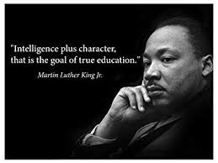

Slide 10
Devoirs

Slide 11
Billet de sortie
Quel est votre lieu préféré pour magasiner? Pourquoi?

